Slide 1
Cordic Discord Bot

Slide 2


Einleitung
Discord: Online Chatplatform
Jira: Projektverwaltung

Slide 3
Demo

Slide 4
Verwendete Tools
Python 3.9
Nextcord
SQLite3, SQLAlchemy
Venv für Virtual Environment
Git + GitHub

Slide 5
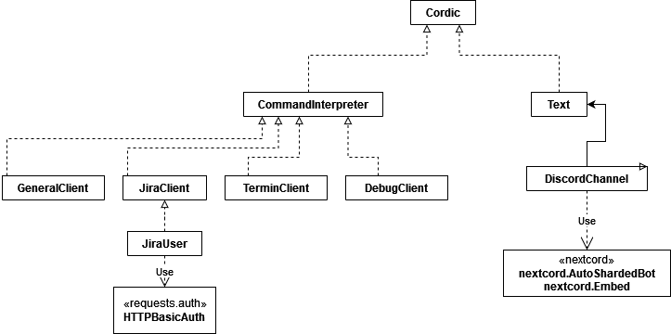
Aufbau des Projektes

Slide 6
Text (DiscordChannel)
Definition des Cordic Befehls (Slash Commands)
Besteht aus:
- Befehl Typ (General, Jira, Termin. Debug)
- Befehl
- Argumente

Slide 7
Command Interpreter
Verarbeitung der Eingabedaten
Leitet Eingabe an Command Clients weiter
Command Clients: General, Jira, Termin, Debug
Rückgabe: Dictionary für Ausgabe

Slide 8
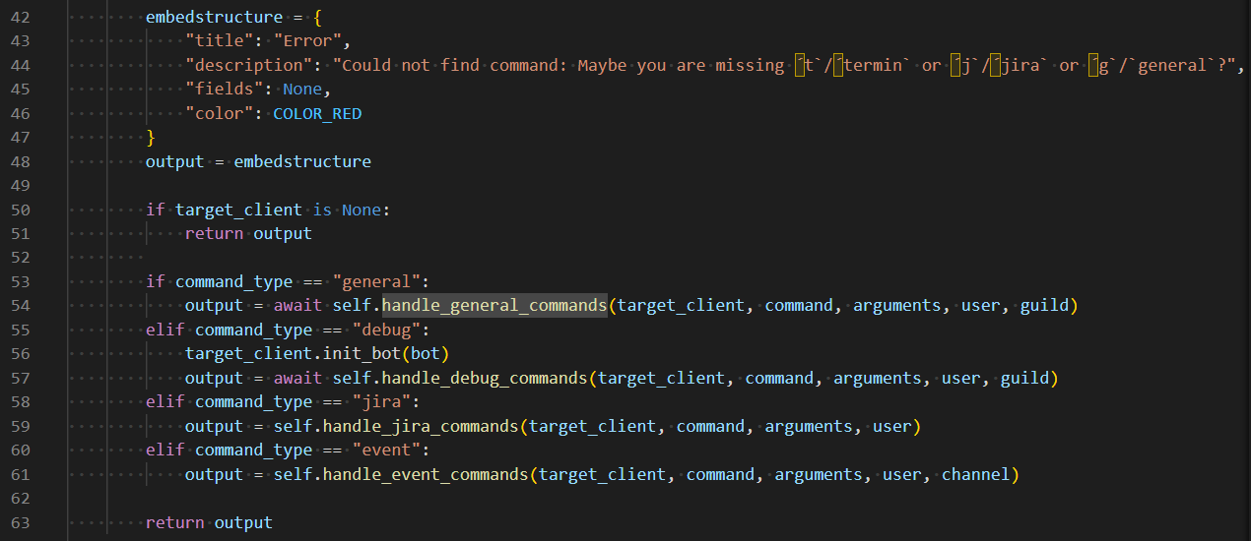
Command Interpreter

Slide 9

General Client
Setup Befehl:
- Erlaubt Erstellen eines Projektes in Firmenserver

Slide 10
Jira Client
REST-API zu Jira
Funktionen:
- Verbinden mit Datenbank
- Setup Domain
- Tickets abfragen (Pro Nutzer, Details)
- Projekte abfragen (Pro Nutzer/ Domain)
- Kommentare von Discord in Jira

Slide 11
Termin Client
Nutzt SQL Datenbank
Funktionen:
- Erstellen von Terminen
- Bearbeiten von Terminen
- Löschen von Terminen
- Automatisches Abrufen
- Erinnerungsfunktion

Slide 12
Probleme bei der Umsetzung
Voice Input:
- Entscheidung zwischen Autovervollständigung und Spracheingabe
- Spracheingabe: Nicht essentiell für Ziel des Projektes
- Ist in separatem Branch abgespeichert

Slide 13
Quellen
https://stackoverflow.com/
https://nextcord.rtfd.io/
https://github.com/
https://docs.sqlalchemy.org/
https://developer.atlassian.com/cloud/jira/platform/rest/v3/intro/

